Slide 1
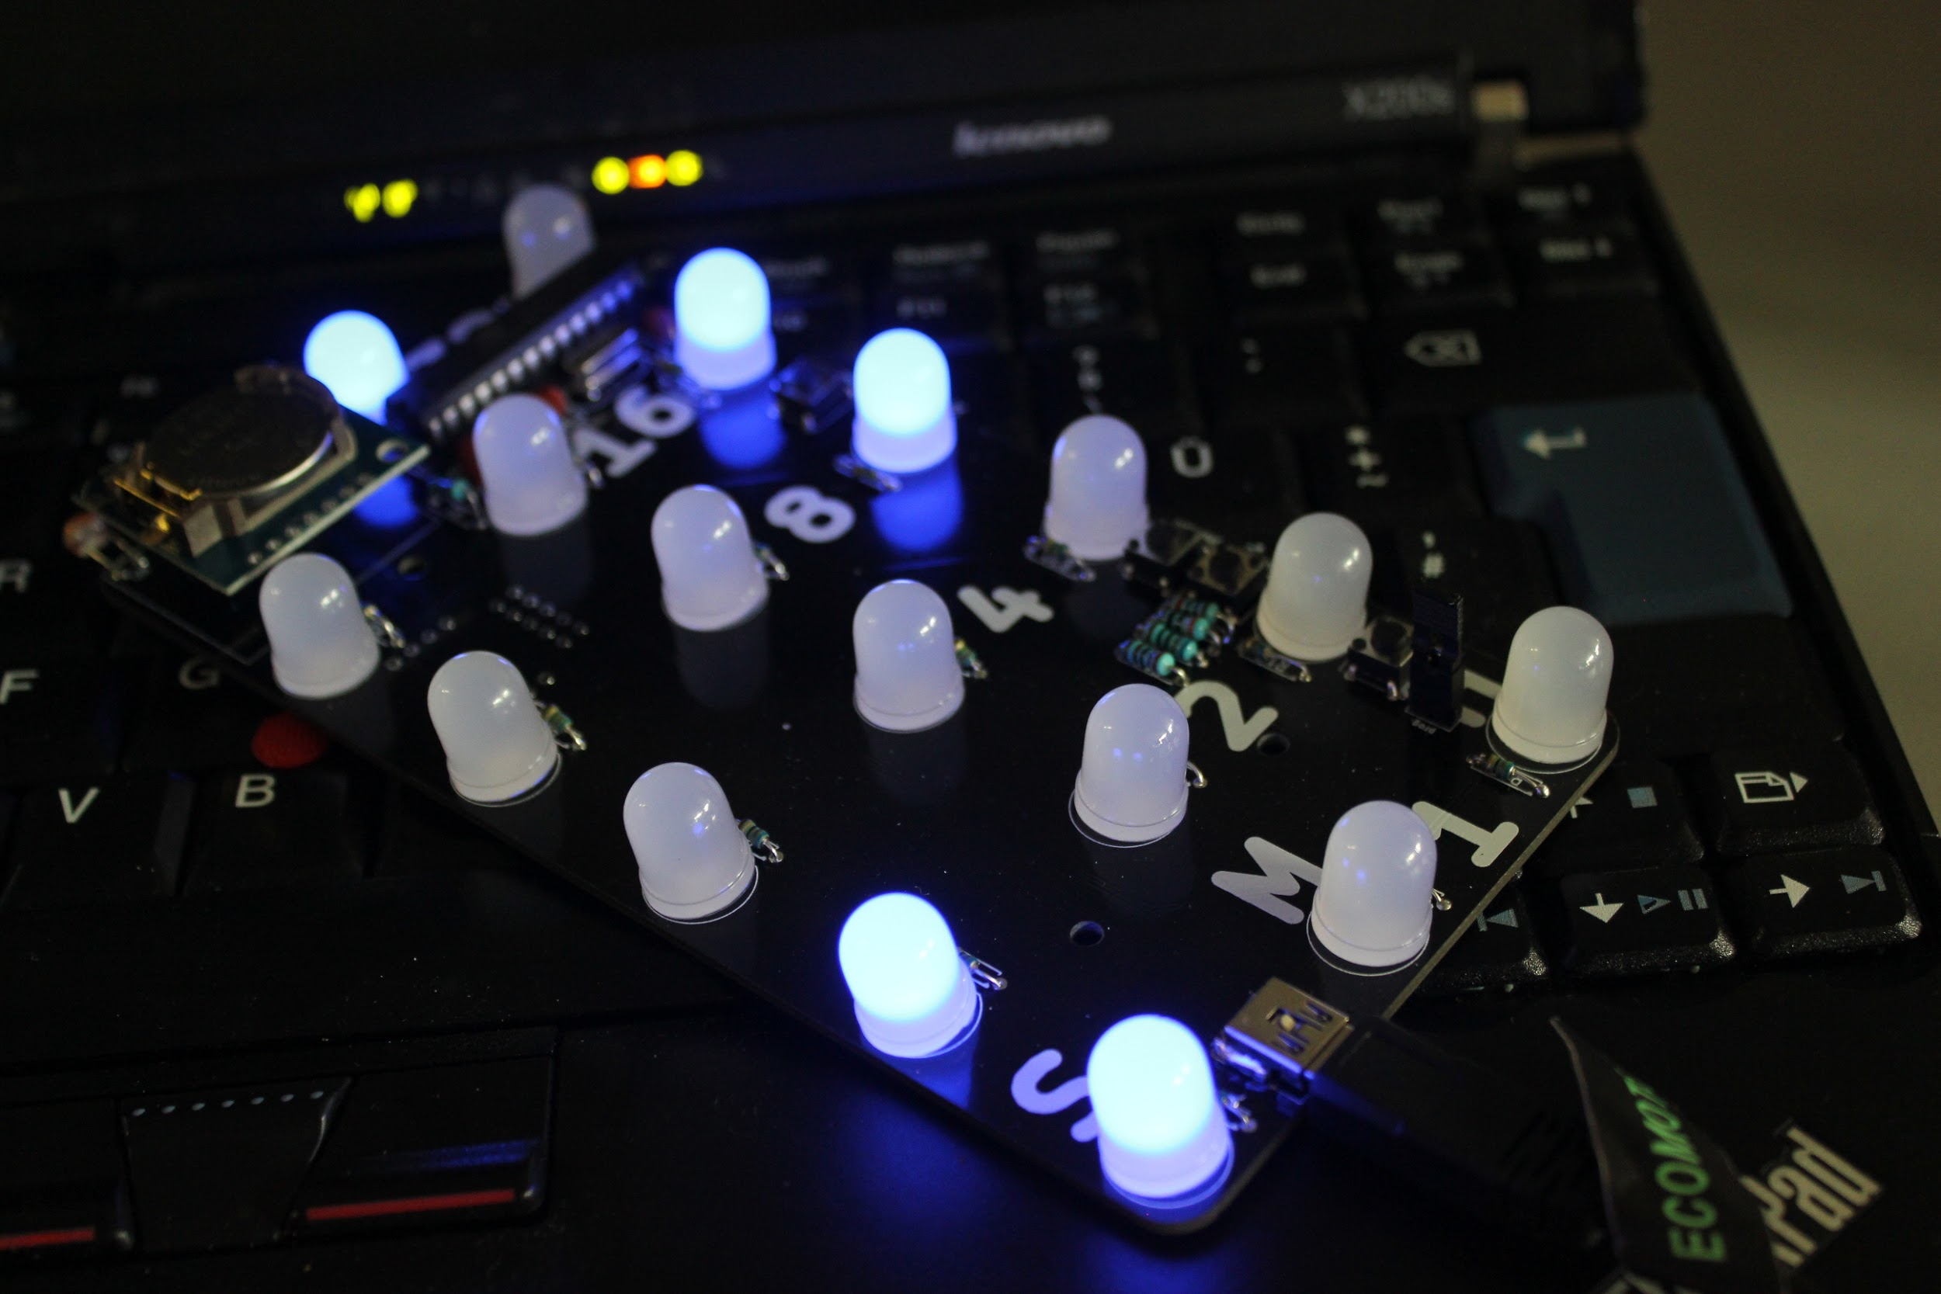
Ferienpass
Multifunktionssensor bauen

Slide 2
Vorstellungsrunde

Slide 3
Spaceführung

Slide 4
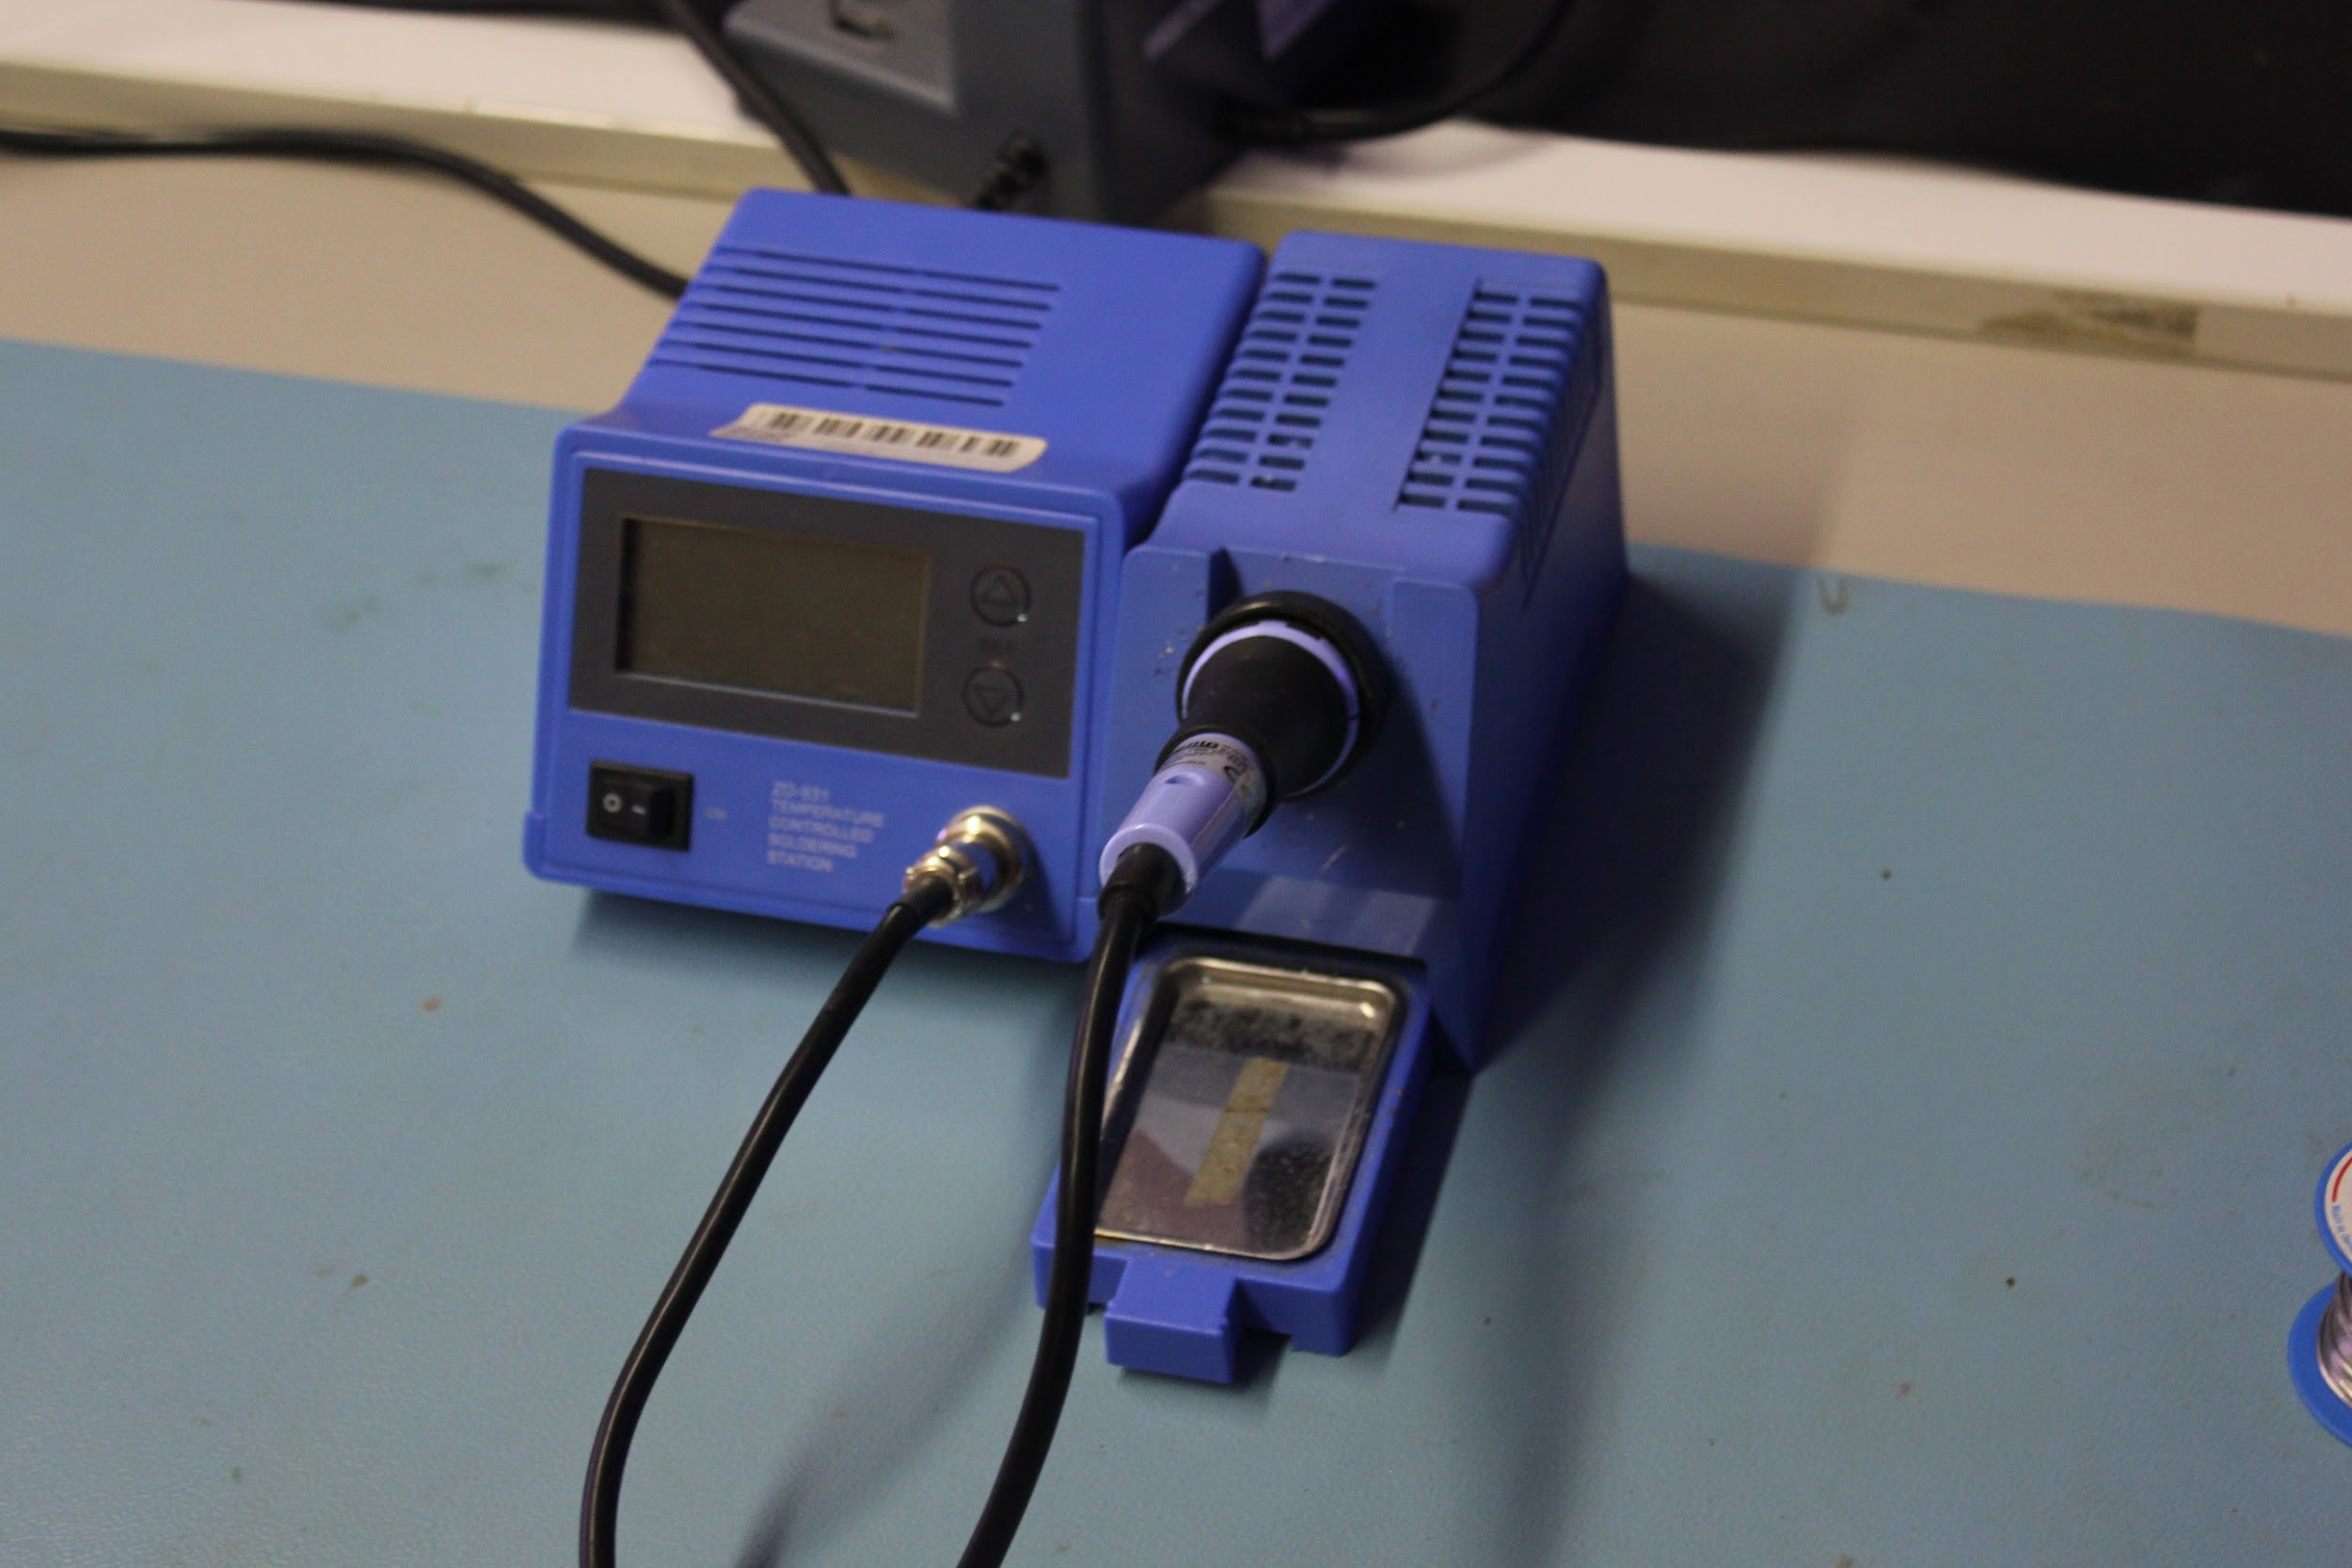
Löten lernen

Slide 5
Löten lernen
Lötkolben und Lötzinn
Fachbegriffe
Bauteile
  Typen
  Hinweise
Richtig löten

Slide 6
Lötkolben und Lötzinn
Der Lötkolben wird sehr heiß (ca. 200°C)
Das Lötzinn besteht aus Flussmittel, Zinn und Blei
Nach dem Löten unbedingt die Hände waschen, da das Lötzinn gesundheitsschädlich ist!

Slide 7
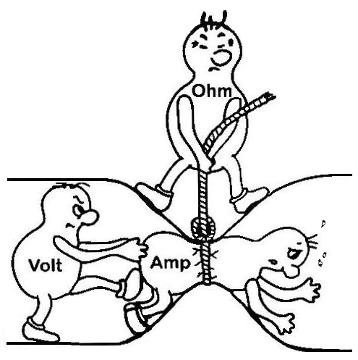
Fachbegriffe: U = R × I

Slide 8
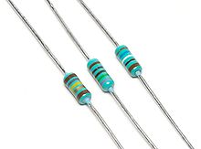
Bauteile - Widerstand
Zeichen: R
Polung: Keine
Einheit: Ohm
Anhand von Farbringen erkennbar
Beispiel

Slide 9
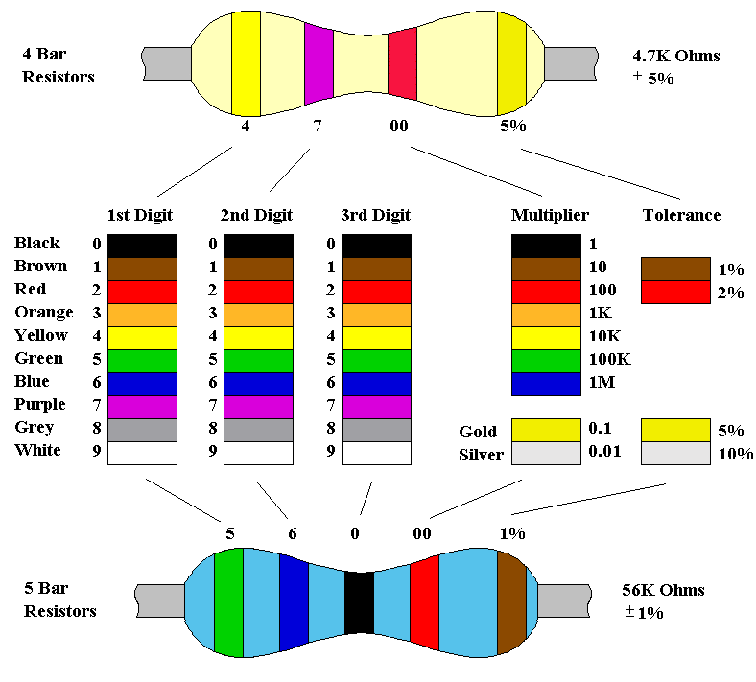

Slide 10
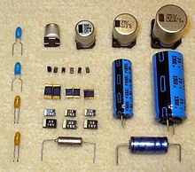
Bauteile - Kondensator
Zeichen: C
Polung: Ja
Einheit: Farad (F)
Kondensator:
Energiespeicher
Spannungsausfall
überbrücken

Slide 11
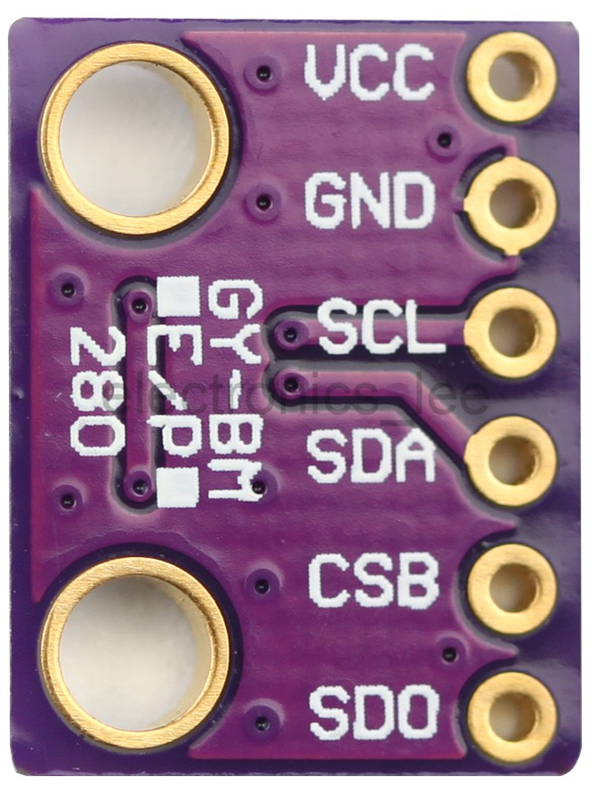
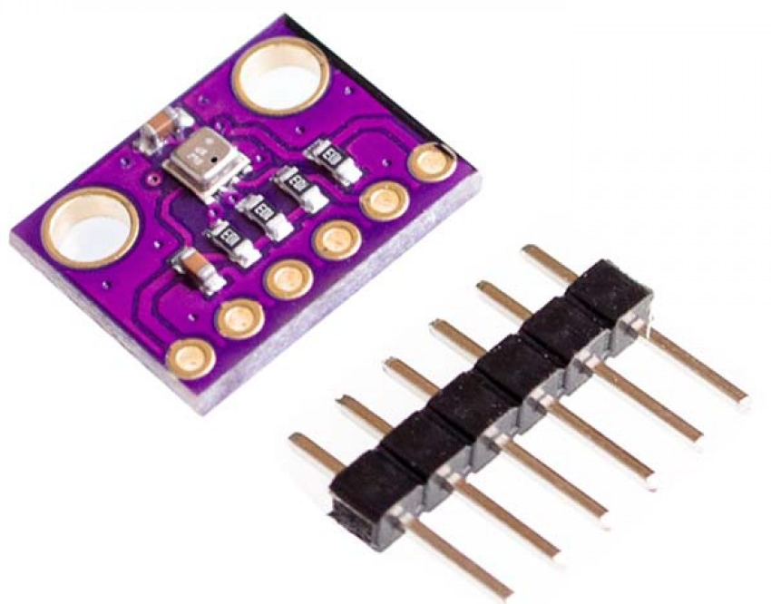
Bauteile - Sensor
BME280
Temperatur
Luftdruck
Luftfeuchtigkeit

Slide 12

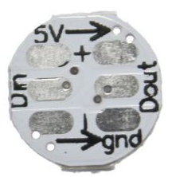
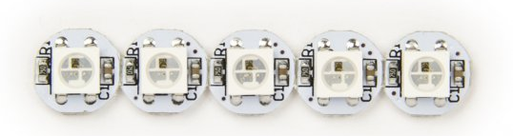
Bauteile – RGB LED
RotGrünBlau Leuchtdiode
Formelzeichen: D (Diode)
Polung: Ja
Anode (+), Kathode (-)

Slide 13
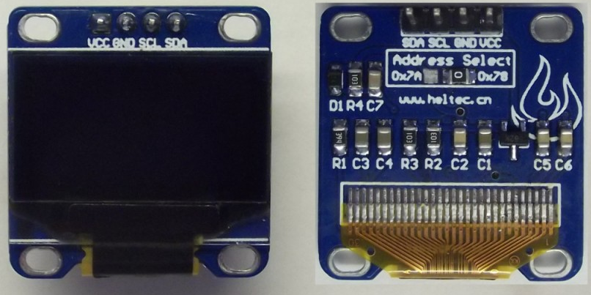
Bauteile – Display
OLED Display 0,96“
I2C Anschluss
TODO: Foto
der BME
Anzeige!

Slide 14
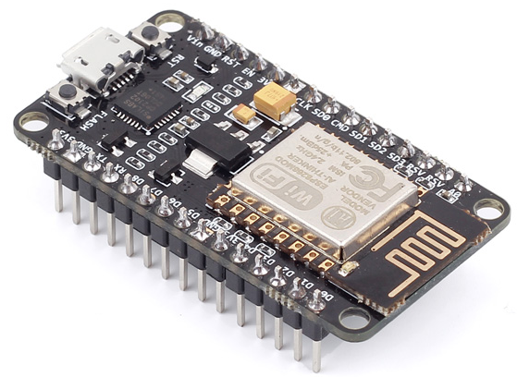
Bauteile - ESP
NodeMCU12E (ESP8266)
Logischer Baustein
System on a Chip (SoC)
Kleiner Computer
Programmierbar
“Verhalten” des Trikorders
Sensor: WLAN

Slide 15
Bauteile - Sonstige
Sensor: Mikrofon
Summer
Button
Stiftleisten
Batteriepack
Schalter

Slide 16
Richtig löten
Lötstelle zuerst erhitzen und dann erst das Lötzinn an die Lötstelle halten
Beim Abknipsen der Beine diese festhalten
(das geht sonst ins Auge)
Wenn die Lötspitze verdreckt ist diese vorsichtig am
Schwamm abwischen

